Slide 1
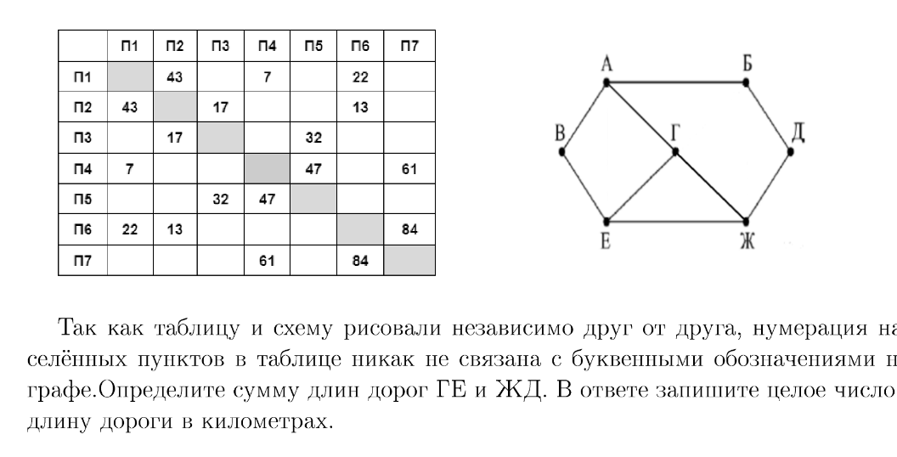
3
2
П4 (3)
П5 (2)
2
3
2
3
3
П7 (2)
П1 (3)
П3 (2)
22
17
П6 (3)
П2 (3)

